Slide 1
Τεχνικές προφορικών παρουσιάσεων
Εντατικά μαθήματα ΚΕΔΙΜΑ
Εαρινό 2015
Δρ. Κωνσταντίνος Τσουρής
tsouris.constantinos@ucy.ac.cy

Slide 2
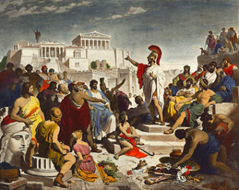

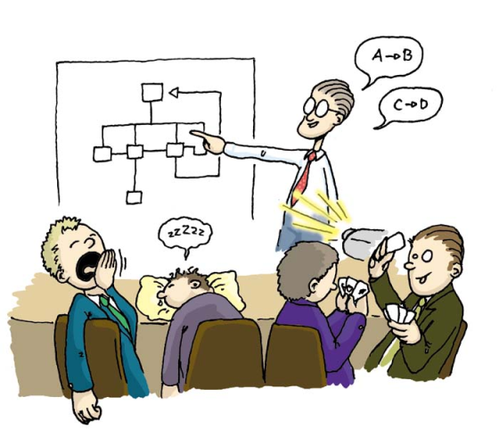

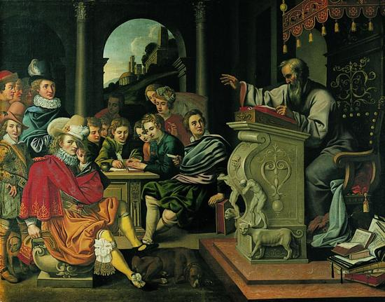

Slide 3
Προκαταρκτικό πρόγραμμα
1500-1650 Θεωρητικές πτυχές παρουσιάσεων, με επίκεντρο τις παρουσιάσεις μπροστά σε ακροατήριο ή σε επιτροπή.
- Παρουσίαση πτυχιακών και διατριβών μπροστά σε επιτροπή κρίσης και τρόποι με τους οποίους τέτοιου είδους παρουσιάσεις μπορούν να γίνουν πιο αποτελεσματικές.
1650-1700 Διάλειμμα
1700-1730 Γνωριμία με πολυμέσα τα οποία μπορούν να εμπλουτίσουν μια προφορική παρουσίαση
- Παρουσίαση τρόπων αντιμετώπισης του λεγόμενου ‘φόβου σκηνής’
1730-1800 Πρακτική εξάσκηση (επιλογή, ετοιμασία και παρουσίαση σύντομου θέματος)

Slide 4
Αντικείμενα
Προφορική παρουσίαση μελέτης/πτυχιακής/διατριβής
  Επικοινωνία με το ακροατήριο
  Γλώσσα του σώματος (body language)
  Προετοιμασία ομιλητή
  Οργάνωση / ανάπτυξη υλικού
  Ορθή επιλογή μέσων παρουσίασης (τεχνολογία, posters, διαφάνειες, κτλ.)
  Διάρκεια
  Δομή
  Ηθικά ζητήματα
  Μπροστά σε επιτροπής κρίσης
Χρήση πολυμέσων για δημιουργία και εκτέλεση παρουσιάσεων (PowerPoint, Web 2.0, Posters)
Φόβος σκηνής, γλωσσοφοβία και άγχος – πώς καταπολεμούνται;

Slide 5
ξεκΆθαρος στόχος
γνΏση αντικειμένου

Slide 6
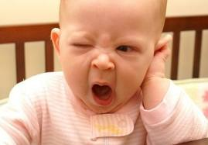
Επικοινωνία με το ακροατήριο
Εξασφάλιση και διατήρηση ενδιαφέροντος
Ευφράδεια λόγου
Γνωστικό και γλωσσικό επίπεδο ακροατηρίου
Κι αν το ακροατήριο ;;;
Σαφήνεια
Χρήση δεικτών για προσανατολισμό
Προσαρμογή στο ακροατήριο και στον χώρο
Επαγγελματισμός

Slide 7
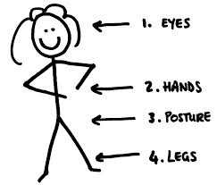
Η γλώσσα του σώματος
Δείχνει την κατάσταση του ομιλητή
Να νιώθουμε άνετα χωρίς να χάνουμε τον επαγγελματισμό μας
Τεχνικές ελέγχου άγχους – φόβου σκηνής (!)

Slide 8

Προετοιμασία
Απαραίτητη, ιδίως για άπειρους ομιλητές
Απουσία χρόνου για αυτοσχεδιασμό κατά την παρουσίαση
Ετοιμασία προσχεδίου
Ενδελεχής έρευνα
Έλεγχος συντακτικού / γραμματικής
Αποφυγή συντμήσεων / πλατειασμού
Ορθή χρήση βιβλιογραφίας

Slide 9
Οργάνωση και ανάπτυξη υλικού
Η δομή μιας παρουσίασης διαφέρει αναλόγως του τύπου και σκοπού της
  Δομημένη / Εστιασμένη
Στόχος: η όλη οργάνωση να βοηθά το ακροατήριο να (παρ)ακολουθεί αποτελεσματικά

Slide 10

Δομή
Εισαγωγή
Γενική παρουσίαση θέματος
Σαφής έκθεση σκοπών και στόχων
Ανάλυση – παραδείγματα
Σύνοψη
Ερωτήσεις ακροατηρίου – πώς τις αντιμετωπίζουμε;
  Αυτοπεποίθηση
  Επάρκεια
  Ειλικρίνεια

Slide 11
Επιλογή μέσων παρουσίασης (!)
Πολυμέσα (π.χ. Powerpoint)
Διαδίκτυο (π.χ. Web 2.0)
Γραφήματα
Διαφάνειες
Έντυπα υλικά
Posters
…
Χρώματα / γραμματοσειρές

Slide 12

Διάρκεια
Στόχος η πλήρης και σφαιρική κάλυψη του θέματος εντός των χρονικών πλαισίων (όπου αυτά ισχύουν)
Χρονομετρημένη εξάσκηση
Τι κι αν ο χρόνος τελειώνει ενώ το θέμα μας δεν;

Slide 13

Ηθικά ζητήματα
Προσαρμογή της παρουσίασης για διεθνές / διαπολιτισμικό ακροατήριο
Αποφυγή σεξιστικού / ρατσιστικού λεξιλογίου
Αποφυγή προσβλητικών σχολίων / αστείων
Οπτικοακουστικό υλικό
Λογοκλοπή

Slide 14
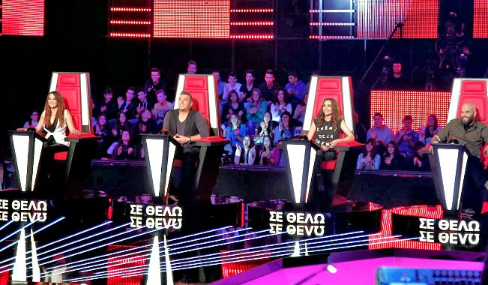
Μπροστά σε επιτροπή κρίσης (διατριβές, πτυχιακές)
Ιδιάζουσα περίπτωση παρουσίασης
Σπάνια κάποιο μέλος της επιτρόπής θα διακόψει τη ροή σας
Μην αφαιρείστε από τη συμπεριφορά των μελών της επιτροπής (π.χ. Κάποιο μέλος ίσως να έχει συνεχώς κλειστά τα μάτια) – ο καθένας συγκεντρώνεται διαφορετικά
Κάποιες αντιδράσεις πιθανόν να σας αναστατώσουν (π.χ. μομφασμοί) – μην τις αφήσετε να σας επηρεάσουν
Πλήρης εστίαση στο αντικείμενό σας – αυστηρή τήρηση του προγράμματος που έχετε σχεδιάσει εξ’ αρχής

Slide 15


Slide 16
Χρήση πολυμέσων
Powerpoint
Διαδικτυακά μέσα (Web 2.0 – π.χ. Prezi)
Posters
Διαδραστικά μέσα
Επιλογή αναλόγως σκοπού, ακροατηρίου, χρόνου

Slide 17
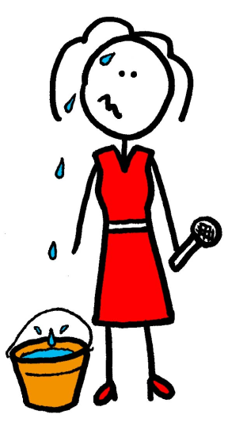
Φόβος σκηνής, γλωσσοφοβία και άγχος
Φυσιολογικά πλην ελεγχόμενα επακόλουθα της παρουσίας ακροατηρίου
Μειώστε τις αρνητικές σκέψεις
Επικεντρωθείτε στα δυνατά σας σημεία ως ομιλητές
Επαρκής προετοιμασία και πρόβες (π.χ. εξάσκηση μπροστά σε φίλους)
Προσπαθήστε να αγνοήσετε άγχος / ανησυχίες
Μην επιμείνετε στα όποια μικρολαθάκια κατά την ώρα της παρουσίασης
Η προφορική παρουσίαση είναι ευκαιρία, όχι βάρος
Περιορίστε την καφεϊνη / το κάπνισμα πριν την παρουσίαση
Αναπτύξτε δεξιότητες ελέγχου των παραπάνω

Slide 18
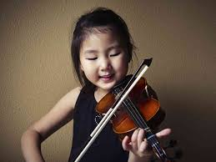
Μπορείτε να σχηματίστε τυχαίες ομάδες 3-4 ατόμων
Σύντομη συζήτηση (5’) σε ένα από τα ακόλουθα:
  Πώς να περάσετε ένα διήμερο στην Αθήνα
  Καλή υγεία – 4 τρόποι για να την πετύχουμε
  Όταν κερδίσω το Λόττο
  Οποιοδήποτε άλλο θέμα δικής σας επιλογής
Χρονομετρημένη ομαδική παρουσίαση (30’’ για κάθε άτομο)

Slide 19

Σας ευχαριστώ θερμά για την παρουσία σας
Η διάλεξη και σχετική βιλβιογραφία είναι διαθέσιμα ηλεκτρονικά tsouris.constantinos@ucy.ac.cy
Προτού φύγετε, θυμηθείτε να πάρετε μαζί το ερωτηματολόγιο αξιολόγησης – για παραλαβή του πιστοποιητικού παρακολούθησης και πίστωση των ωρών προς απόκτηση μονάδων στο πτυχίο σας, δείτε τις οδηγίες και τηλέφωνα επικοινωνίας στο έντυπο

